Slide 1
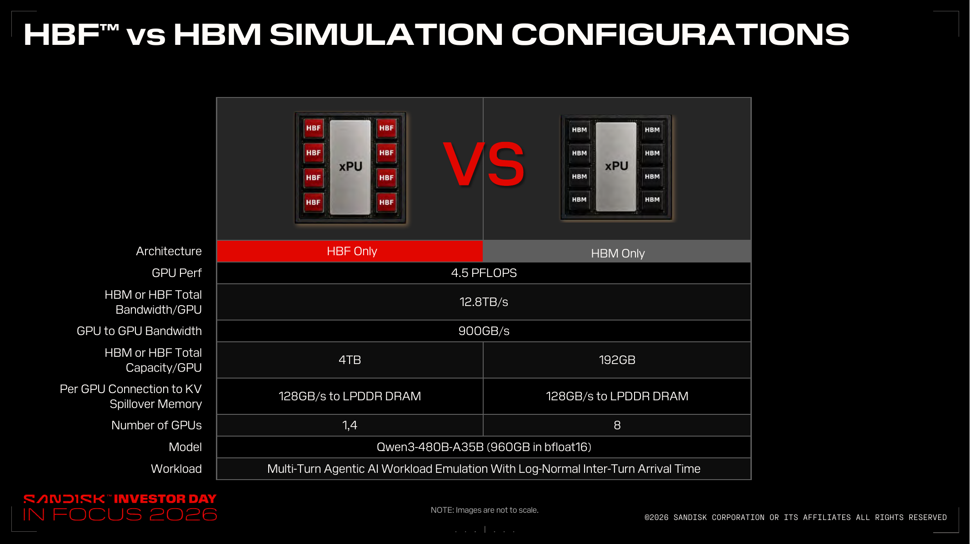
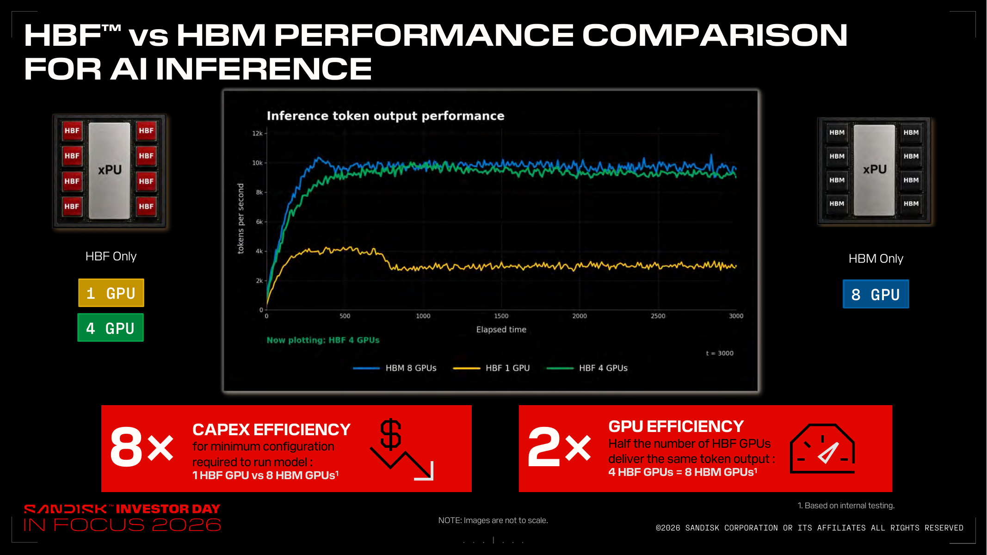
原图取自 Sandisk Investor Day 2026-08-13 第 87、88 页 · 内部仿真
容量单独把 GPU 规模拉开：最少 8 张降到 1 张
第 87 页 仿真配置
第 88 页 token 输出和两套倍数
唯一拉开结果的是容量
右图里的 8× 和 2×
卡数由容量决定
算力 4.5 PFLOPS、片上 12.8 TB/s、卡间 900 GB/s、溢出 128 GB/s，两边相同。不同的是 4 TB 对 192 GB，约 21 倍。4 TB 放下 960 GB 后还剩约 3 TB。
8× 是最少能跑起来的卡数，1 张对 8 张。2× 是同样 token 输出：绿线 4 张 HBF 与蓝线 8 张 HBM 叠在一起。黄线是 1 张，能跑，输出更低。
960 GB 权重正好 5 张 192 GB，最少配置仍是 8 张。溢出口是片上带宽的 1/100，KV 离开封装后 token 被卡住。每次约激活 35B，多出的卡在为容量值班。
两套倍数都是 GPU 张数。产品口径另写容量为 HBM 的 8 到 16 倍、成本相近。比较的是 HBF Only，标注 Based on internal testing。
Notes:
Images are pages 87 and 88 of the Sandisk Investor Day 2026 presentation, 13 August 2026, 98 pages, 960×540 pt.
8x is the minimum configuration. 2x is equal token output. The chart axis is tokens per second versus elapsed time; this slide does not read numbers off that axis.

